Slide 1
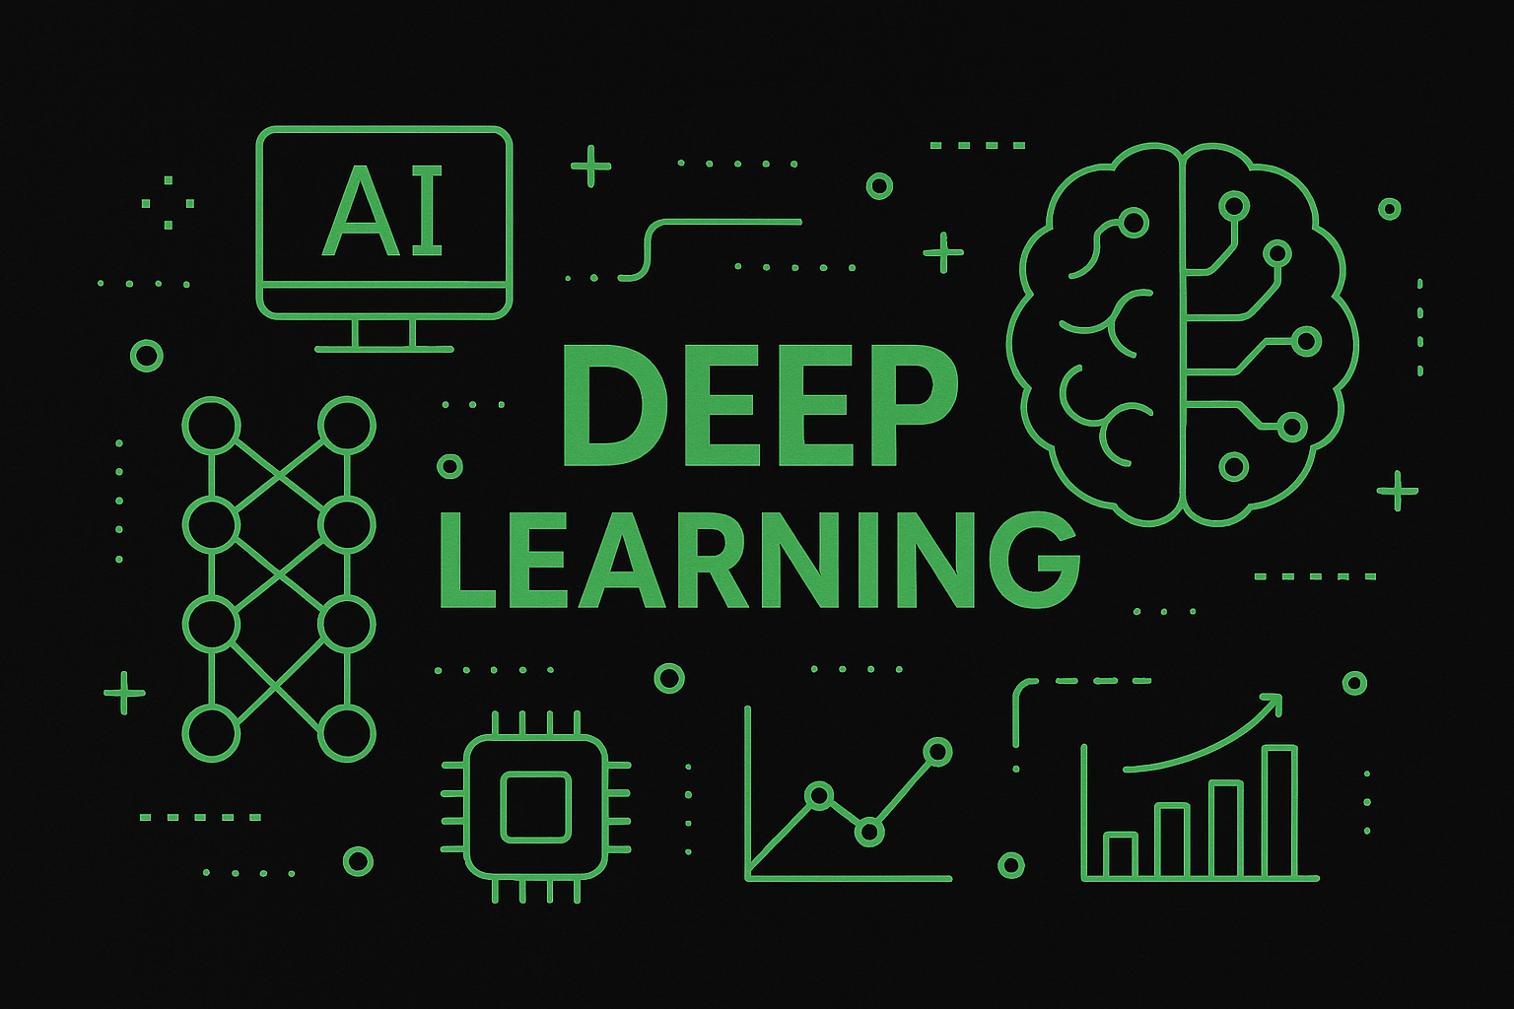
Modelos de Difusão Superam GANs na Síntese de Imagens (Diffusion Models Beat GANs on Image Synthesis)
Thiago Ney Evaristo Rodrigues
Villeneve de Oliveira Soares
Dr. Tiago Maritan (Professor)

Slide 2
1. Introdução
Capacidades dos Modelos Generativos:
Geram conteúdo de alta qualidade semelhante ao humano, como linguagem, imagens, fala e música.
Têm aplicações práticas na criação de imagens a partir de texto e no aprendizado de representações de características.
Apesar dos avanços, ainda há um grande potencial para melhorias.
GANs (Redes Adversariais Generativas):
Atualmente, representam o estado da arte em geração de imagens, segundo métricas como FID e Inception Score.
Desvantagens: Têm dificuldade em capturar a diversidade completa dos dados, são instáveis e difíceis de treinar, o que complica sua escalabilidade.
Modelos de Difusão:
São uma alternativa às GANs, baseados em verossimilhança, que se destacam por sua estabilidade de treinamento, escalabilidade e melhor cobertura da diversidade.
Funcionam gerando amostras ao remover gradualmente ruído de um sinal.
Embora promissores, historicamente ficavam atrás das GANs em qualidade de imagem em conjuntos de dados complexos como o ImageNet.

Slide 3
1. Introdução
Hipótese Central do Estudo:
A superioridade das GANs devia-se a dois fatores: arquiteturas mais refinadas e a capacidade de "trocar" diversidade por maior qualidade de amostra (fidelidade).
Melhorias Propostas para os Modelos de Difusão:
Aprimoramento da Arquitetura: Foram introduzidas melhorias na arquitetura do modelo, resultando em um aumento significativo da qualidade das imagens geradas.
Orientação por Classificador: Foi desenvolvido um método que usa gradientes de um classificador para guiar a geração de imagens, permitindo controlar a troca entre diversidade e fidelidade.
Resultados e Conclusões:
Com as melhorias implementadas, os modelos de difusão superaram as GANs, estabelecendo um novo estado da arte em tarefas de síntese de imagem.
A técnica de orientação por classificador permitiu alcançar qualidade comparável à do BigGAN (uma GAN de ponta) com um processo de amostragem mais eficiente.
A combinação das novas arquiteturas com técnicas de upsampling gerou os melhores resultados em imagens de alta resolução.

Slide 4
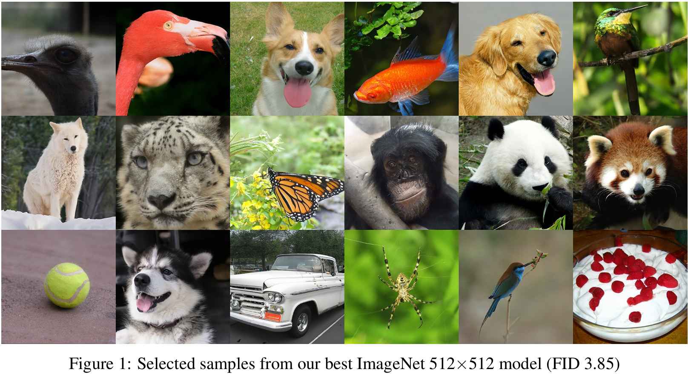
1. Introdução
Figura 1: Amostras selecionadas do nosso melhor modelo ImageNet 512x512 (FID 3,85).

Slide 5
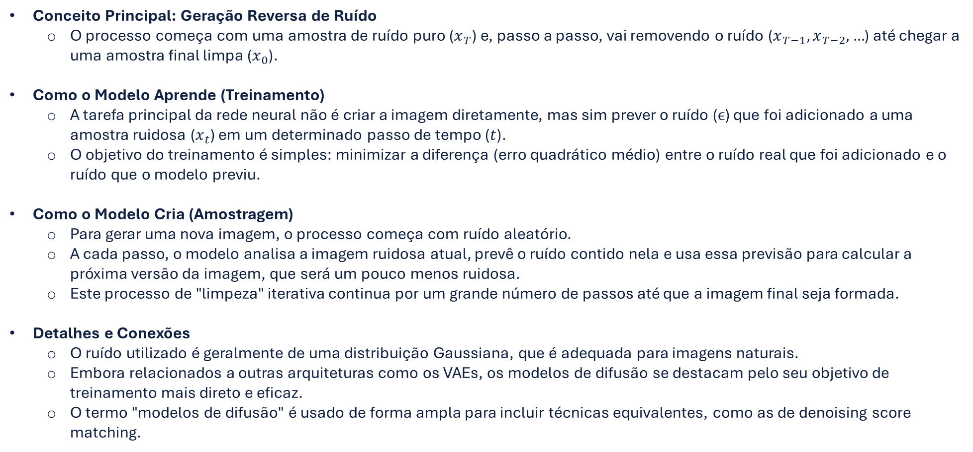
2. Contextualização
Conceito Principal: Geração Reversa de Ruído
O processo começa com uma amostra de ruído puro ($x_{T}$) e, passo a passo, vai removendo o ruído ($x_{T−1}, x_{T−2}, …$) até chegar a uma amostra final limpa ($x_{0}$).
Como o Modelo Aprende (Treinamento)
A tarefa principal da rede neural não é criar a imagem diretamente, mas sim prever o ruído ($ϵ$) que foi adicionado a uma amostra ruidosa ($x_{t}$) em um determinado passo de tempo ($t$).
O objetivo do treinamento é simples: minimizar a diferença (erro quadrático médio) entre o ruído real que foi adicionado e o ruído que o modelo previu.
Como o Modelo Cria (Amostragem)
Para gerar uma nova imagem, o processo começa com ruído aleatório.
A cada passo, o modelo analisa a imagem ruidosa atual, prevê o ruído contido nela e usa essa previsão para calcular a próxima versão da imagem, que será um pouco menos ruidosa.
Este processo de "limpeza" iterativa continua por um grande número de passos até que a imagem final seja formada.
Detalhes e Conexões
O ruído utilizado é geralmente de uma distribuição Gaussiana, que é adequada para imagens naturais.
Embora relacionados a outras arquiteturas como os VAEs, os modelos de difusão se destacam pelo seu objetivo de treinamento mais direto e eficaz.
O termo "modelos de difusão" é usado de forma ampla para incluir técnicas equivalentes, como as de denoising score matching.

Slide 6
2.1. Melhorias
Aprender a Variância (Nichol & Dhariwal)
Problema: Usar uma variância fixa (nível de aleatoriedade) em cada passo da remoção de ruído é ineficiente, especialmente para uma geração mais rápida com menos passos.
Solução: Propuseram que a própria rede neural aprenda o valor ideal da variância em cada etapa, tornando o processo mais flexível.
Método: Introduziram um "objetivo de treinamento híbrido" para treinar de forma eficaz tanto o preditor de ruído quanto o novo preditor de variância.
Vantagem Principal: Permite gerar imagens de alta qualidade com menos passos, acelerando o processo de amostragem.
Amostragem Determinística com DDIM (Song et al.)
Inovação: Criaram um método de amostragem alternativo e mais flexível chamado DDIM (Modelos Implícitos de Difusão de Denoising).
Característica Chave: O DDIM permite que o processo de geração se torne determinístico, ou seja, não aleatório. Isso transforma o modelo em um mapeamento direto, onde o mesmo ruído inicial (latente) sempre produzirá a mesma imagem final.
Vantagem Principal: Oferece outra forma muito eficiente de gerar imagens com poucos passos, sendo especialmente útil em regimes de amostragem muito rápidos (ex.: menos de 50 passos).

Slide 7
2.2. Métricas de Qualidade de Amostra
Métricas de Avaliação
Inception Score (IS): Mede a qualidade (imagens nítidas de uma única classe) e a diversidade (variedade de classes). Sua principal desvantagem é que pode ser "enganado" por modelos que apenas memorizam um exemplo de cada classe.
Fréchet Inception Distance (FID): Mede a distância entre a distribuição de imagens reais e a de imagens geradas. É considerado mais confiável e consistente com a percepção humana.
sFID: Uma variação do FID que foca em características espaciais para melhor avaliar a estrutura e coerência geral da imagem.
Precisão (Fidelidade) Aprimorada: A proporção de imagens geradas que parecem reais.
Recall (Diversidade) Aprimorada: A capacidade do modelo de gerar toda a variedade de imagens presentes no mundo real.
Metodologia Adotada pelos Autores
Métrica Principal: O FID é a métrica padrão para avaliar a qualidade geral, por medir tanto a fidelidade quanto a diversidade.
Métricas Complementares: Usam Precisão/IS para focar especificamente na fidelidade e Recall para focar na diversidade.
Garantia de Comparação Justa: Para garantir consistência, os autores:
Recalculam as métricas de outros modelos por conta própria sempre que possível.
Fazem isso porque outros artigos podem usar conjuntos de dados diferentes ou ter implementações que alteram sutilmente os resultados.
Usam sempre o conjunto de dados de treinamento inteiro como referência e a mesma base de código para todas as avaliações.

Slide 8
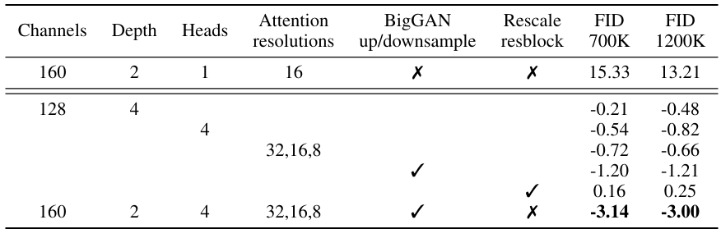
2.2. Métricas de Qualidade de Amostra
Tabela 1: Ablação de várias mudanças de arquitetura, avaliadas em 700K e 1200K iterações.

Slide 9
3. Melhorias na Arquitetura
Modificações Arquitetônicas Testadas
Profundidade vs. Largura: Mudar o modelo para ser mais profundo (mais camadas) ou mais largo (mais canais).
Cabeças de Atenção: Aumentar o número de "cabeças" no mecanismo de atenção.
Atenção Multirresolução: Aplicar o mecanismo de atenção em mais escalas da imagem (32x32, 16x16 e 8x8), não apenas em 16x16.
Blocos do BigGAN: Usar os blocos residuais do famoso modelo BigGAN para os processos de upsampling e downsampling.
Reescalonamento de Conexões: Alterar o peso das conexões residuais (esta foi a única mudança que não melhorou o desempenho).
Principais Conclusões e Decisões de Arquitetura
Largura é Melhor que Profundidade: Embora modelos mais profundos melhorem a qualidade, eles demoram muito mais para treinar. Modelos mais largos alcançam o mesmo nível de qualidade em menos tempo. Por isso, foram os preferidos.
A maioria das mudanças teve efeito positivo: Quase todas as modificações testadas melhoraram o desempenho, e o efeito foi cumulativo (usar várias delas juntas foi ainda melhor).
Configuração de Atenção Otimizada: Após mais testes, a configuração de 64 canais por cabeça de atenção foi escolhida como padrão. Ela ofereceu o melhor equilíbrio entre qualidade final (FID baixo) e velocidade de treinamento.

Slide 10
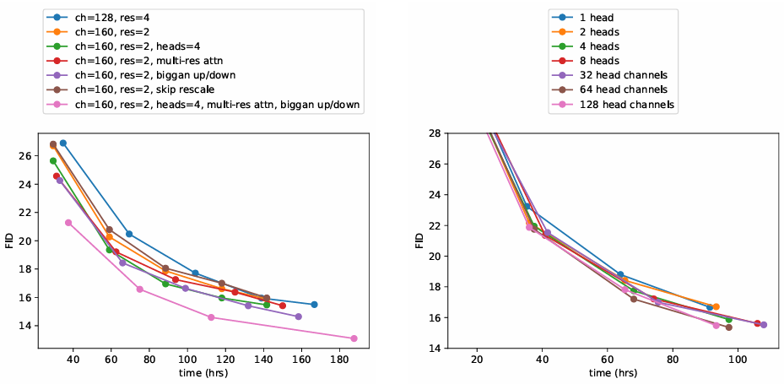
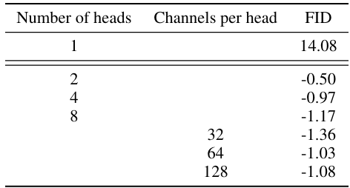
3. Melhorias na Arquitetura
Tabela 2: Ablação de várias configurações de atenção. Mais cabeças ou menos canais por cabeça levam a um FID aprimorado.
Figura 2: Ablação de várias alterações arquitetônicas, mostrando o FID como uma função do tempo de relógio. O FID avaliou mais de 10 mil amostras em vez de 50 mil para eficiência.

Slide 11
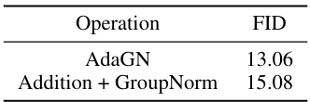
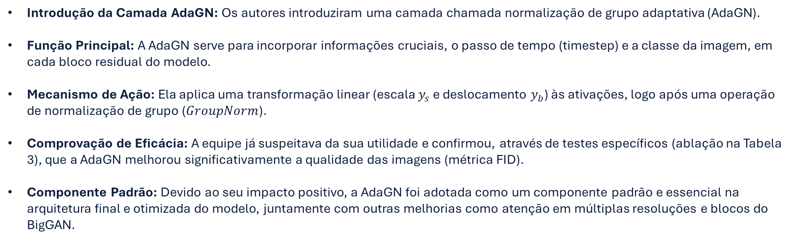
3.1. Normalização de Grupo Adaptativo
Introdução da Camada AdaGN: Os autores introduziram uma camada chamada normalização de grupo adaptativa (AdaGN).
Função Principal: A AdaGN serve para incorporar informações cruciais, o passo de tempo (timestep) e a classe da imagem, em cada bloco residual do modelo.
Mecanismo de Ação: Ela aplica uma transformação linear (escala $y_{s}$ e deslocamento $y_{b}$) às ativações, logo após uma operação de normalização de grupo ($GroupNorm$).
Comprovação de Eficácia: A equipe já suspeitava da sua utilidade e confirmou, através de testes específicos (ablação na Tabela 3), que a AdaGN melhorou significativamente a qualidade das imagens (métrica FID).
Componente Padrão: Devido ao seu impacto positivo, a AdaGN foi adotada como um componente padrão e essencial na arquitetura final e otimizada do modelo, juntamente com outras melhorias como atenção em múltiplas resoluções e blocos do BigGAN.
Tabela 3: O método AdaGN é superior, pois sua remoção e substituição pioraram o resultado final (FID).

Slide 12
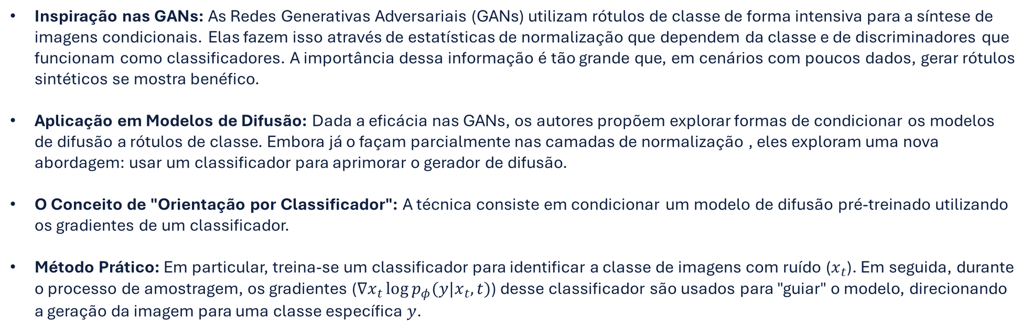
4. Guia do Classificador
Inspiração nas GANs: As Redes Generativas Adversariais (GANs) utilizam rótulos de classe de forma intensiva para a síntese de imagens condicionais. Elas fazem isso através de estatísticas de normalização que dependem da classe e de discriminadores que funcionam como classificadores. A importância dessa informação é tão grande que, em cenários com poucos dados, gerar rótulos sintéticos se mostra benéfico.
Aplicação em Modelos de Difusão: Dada a eficácia nas GANs, os autores propõem explorar formas de condicionar os modelos de difusão a rótulos de classe. Embora já o façam parcialmente nas camadas de normalização , eles exploram uma nova abordagem: usar um classificador para aprimorar o gerador de difusão.
O Conceito de "Orientação por Classificador": A técnica consiste em condicionar um modelo de difusão pré-treinado utilizando os gradientes de um classificador.
Método Prático: Em particular, treina-se um classificador para identificar a classe de imagens com ruído ($x_{t}$). Em seguida, durante o processo de amostragem, os gradientes ($∇x_{t}\log{p_{φ}(y|x_{t},t)}$) desse classificador são usados para "guiar" o modelo, direcionando a geração da imagem para uma classe específica $y$.

Slide 13
4.1. Processo de Ruído Reverso Condicional
Objetivo: Transformar um modelo de difusão que gera imagens aleatórias (incondicional) num modelo que gera imagens de uma classe específica (condicional), como "gato" ou "cão".
Abordagem Teórica: A ideia é combinar a probabilidade do próximo passo do modelo de difusão com a probabilidade de a imagem pertencer à classe desejada, de acordo com um classificador.
O Problema: A distribuição de probabilidade que resulta desta combinação é matematicamente complexa e, na prática, é impossível amostrar a partir dela de forma exata.
A Solução (Aproximação): Os autores mostram que esta distribuição complexa pode ser aproximada por uma distribuição Gaussiana simples, muito semelhante à original do modelo de difusão.
O Resultado Prático: Esta aproximação resulta numa alteração simples: o processo de geração de imagem continua o mesmo, mas a cada passo, a sua "direção" (a média da distribuição) é ligeiramente deslocada.
O "Empurrãozinho" do Classificador: Este deslocamento é calculado usando os gradientes do classificador, funcionando como um "empurrãozinho" que guia a geração na direção da classe correta.
Ajuste Fino: É introduzido um fator de escala opcional para controlar a "força" deste empurrão, permitindo ajustar o quão forte é a influência do classificador.

Slide 14
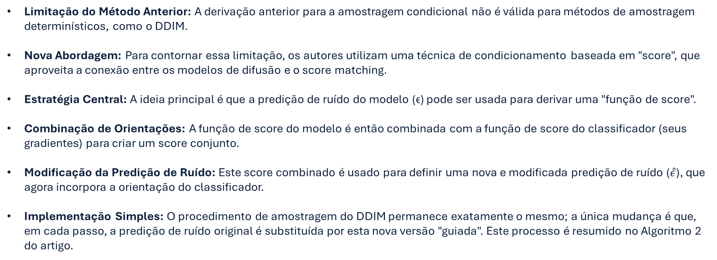
4.2. Amostragem Condicional para DDIM (Modelos Implícitos de Difusão de Denoising)
Limitação do Método Anterior: A derivação anterior para a amostragem condicional não é válida para métodos de amostragem determinísticos, como o DDIM.
Nova Abordagem: Para contornar essa limitação, os autores utilizam uma técnica de condicionamento baseada em "score", que aproveita a conexão entre os modelos de difusão e o score matching.
Estratégia Central: A ideia principal é que a predição de ruído do modelo (ϵ) pode ser usada para derivar uma "função de score".
Combinação de Orientações: A função de score do modelo é então combinada com a função de score do classificador (seus gradientes) para criar um score conjunto.
Modificação da Predição de Ruído: Este score combinado é usado para definir uma nova e modificada predição de ruído ($\hat{ε}$), que agora incorpora a orientação do classificador.
Implementação Simples: O procedimento de amostragem do DDIM permanece exatamente o mesmo; a única mudança é que, em cada passo, a predição de ruído original é substituída por esta nova versão "guiada". Este processo é resumido no Algoritmo 2 do artigo.

Slide 15
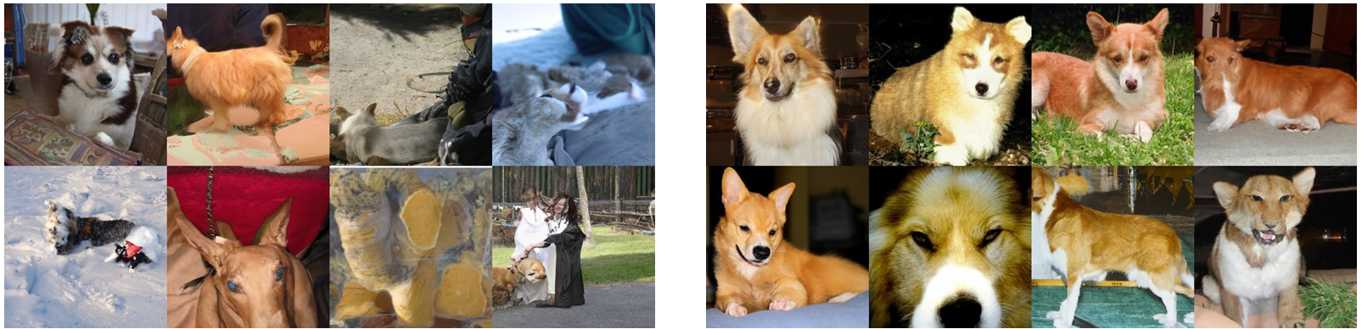
4.3. Gradientes do Classificador de Escala
Implementação Prática: Para aplicar a técnica, os autores treinaram um classificador de imagens específico para a tarefa, utilizando uma arquitetura baseada no próprio modelo de difusão. Um detalhe crucial é que este classificador foi treinado com imagens ruidosas, para que pudesse "entender" e guiar o processo de remoção de ruído.
Descoberta da Escala de Gradiente: Nos primeiros testes, a influência do classificador era muito fraca e não produzia imagens visualmente corretas. A solução foi amplificar a "força" do classificador, multiplicando seus gradientes por um fator maior que 1. Isso resolveu o problema, gerando imagens muito mais fiéis à classe desejada.
O Efeito da Amplificação: Aumentar a escala da orientação faz com que o modelo se concentre mais intensamente nas características mais típicas de uma classe. Isso torna a distribuição de probabilidade mais "nítida", priorizando a qualidade.
O Trade-off: Fidelidade vs. Diversidade: A técnica introduz um controle direto sobre a troca entre qualidade e variedade:
Figure 3: Amostras de um modelo de difusão incondicional com guia de classificador para condicionamento na classe "Pembroke Welsh Corgi". Usar a escala de classificador 1.0 (esquerda; FID: 33.0) não produz amostras convincentes nesta classe, enquanto a escala de classificador 10.0 (direita; FID: 12.0) produz imagens muito mais consistentes com a classe.

Slide 16
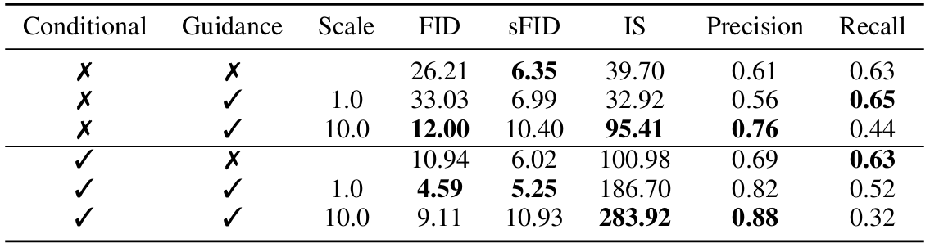
4.3. Gradientes do Classificador de Escala
Maior escala: Resulta em imagens de maior fidelidade (mais realistas e corretas), mas com menos diversidade (menos variações de pose, fundo, etc.).
Menor escala: Resulta em mais diversidade, mas com menor fidelidade.
Flexibilidade de Uso: A orientação por classificador funciona tanto para modelos que geram imagens aleatórias quanto para aqueles que já são treinados para gerar classes específicas, melhorando ainda mais os resultados destes últimos.
Comparação com GANs: Quando comparada ao "truque de truncamento" da BigGAN, a orientação por classificador se mostrou uma ferramenta superior para otimizar a qualidade geral da imagem. Ela oferece um melhor equilíbrio no compromisso entre fidelidade e diversidade.
Tabela 4: Efeito da orientação do classificador na qualidade da amostra. Ambos os modelos, condicional e incondicional, foram treinados por 2M de iterações em ImageNet256x256 com um tamanho de lote de 256.

Slide 17
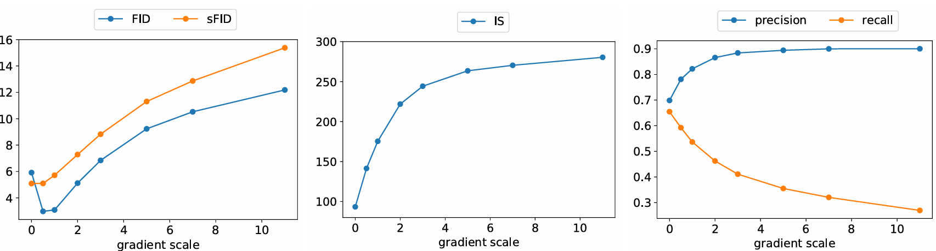
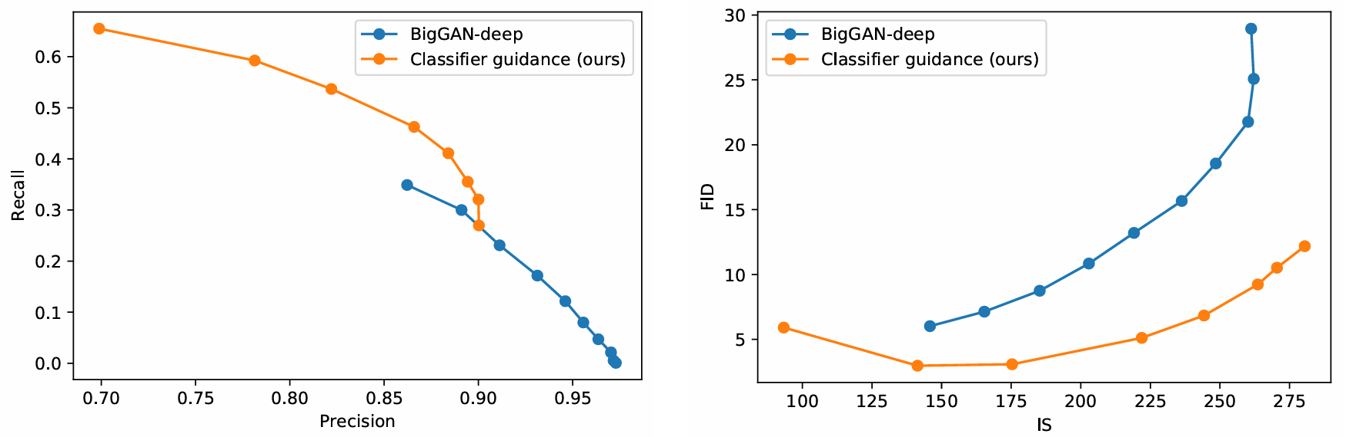
4.3. Gradientes do Classificador de Escala
Figura 4: Mudança na qualidade da amostra à medida que variamos a escala dos gradientes do classificador para um modelo ImageNet128x128 condicional à classe.
Figura 5: Trade-offs ao variar a truncagem para BigGAN-deep e a escala de gradientes para orientação do classificador. Os modelos são avaliados em ImageNet128x128. Os resultados do BigGAN-deep foram reproduzidos usando o modelo TFHub [12] em níveis de truncagem [0,1,0,2,0,3,...1,0].

Slide 18
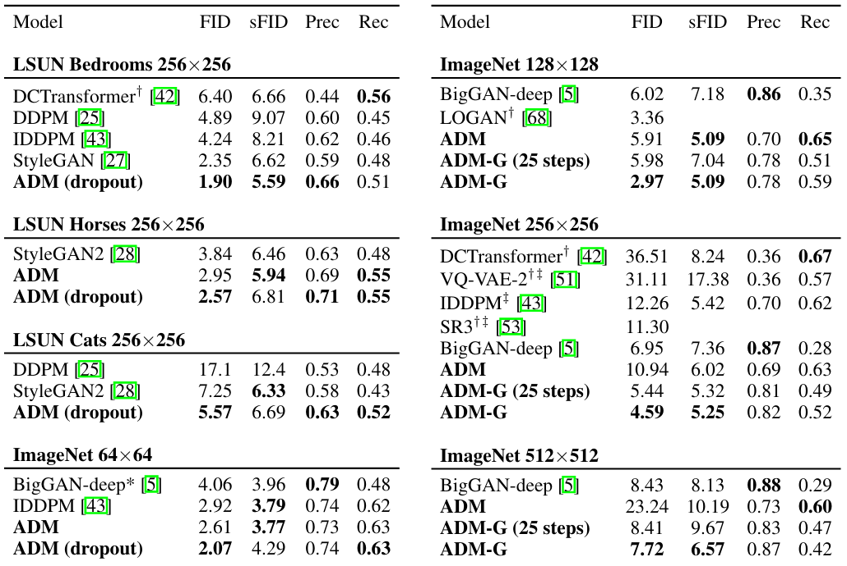
5. Resultados
Para avaliar nossa arquitetura de modelo aprimorada na geração de imagens incondicional, treinamos modelos de difusão separados em três classes do LSUN: quarto, cavalo e gato. Para avaliar a orientação por classificador, treinamos modelos de difusão condicionais no ImageNet nas resoluções 128x128, 256x256 e 512x512.
Tabela 5: Comparação da qualidade da amostra com modelos generativos de ponta para cada tarefa. ADM refere-se ao nosso modelo de difusão ablatado e ADM-G adicionalmente usa a orientação do classificador. Os modelos de difusão LSUN são amostrados usando 1.000 etapas (veja Apêndice J). Os modelos de difusão ImageNet são amostrados usando 250 etapas, exceto quando usamos o amostrador DDIM com 25 etapas. Nenhum modelo BigGAN-deep estava disponível nesta resolução, então treinamos o nosso próprio. Os valores são retirados de um artigo anterior, devido à falta de modelos ou amostras públicas. Os resultados usam pilhas de duas resoluções.

Slide 19
5.1. Estado da Arte da Síntese de Imagem
Resultados de Destaque: Os modelos de difusão propostos alcançaram os melhores resultados (menor pontuação FID, como visto na Tabela 5) em quase todas as tarefas, estabelecendo um novo estado-da-arte na geração de imagens.
Impacto da Arquitetura Aprimorada: Apenas a melhoria na arquitetura do modelo já foi suficiente para superar os concorrentes nos datasets LSUN e ImageNet 64x64.
Eficiência da Orientação por Classificador: Em datasets de maior resolução (como ImageNet 128x128 e superiores), a técnica de "orientação por classificador" foi crucial para superar substancialmente as melhores GANs.
Qualidade e Diversidade Superiores: As imagens geradas (Figura 6) têm uma qualidade visual comparável às das GANs, mas apresentam uma diversidade significativamente maior (recall mais alto). Isto é visível em amostras mais variadas, como flamingos sozinhos ou diferentes ângulos de cheeseburgers, ao contrário das composições mais "típicas" das GANs.
Geração Rápida: O modelo é eficiente, conseguindo alcançar resultados de alta qualidade com apenas 25 passos de difusão, o que acelera o processo de amostragem.
Originalidade Verificada: Foi confirmado que as imagens geradas são originais e não meras cópias do dataset de treino, através da análise dos "vizinhos mais próximos".

Slide 20
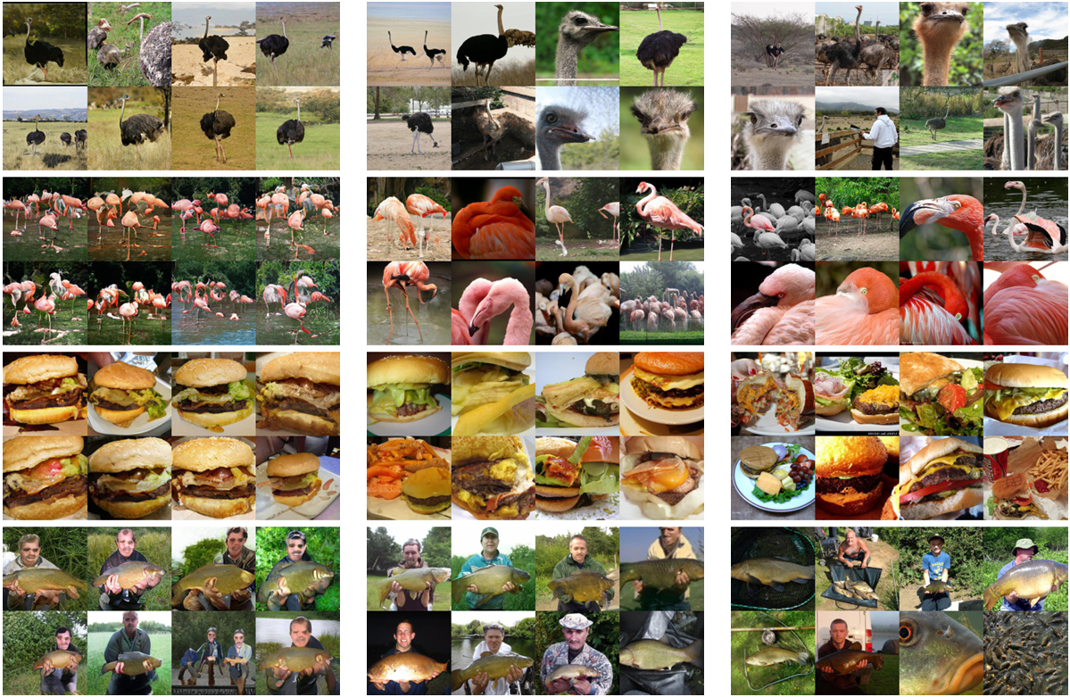
5.1. Estado da Arte da Síntese de Imagem
Figura 6: Amostras do BigGAN-deep com truncamento 1.0 (FID 6.95, à esquerda) vs. amostras do nosso modelo de difusão com orientação (FID 4.59, ao centro) e amostras do conjunto de treinamento (à direita).

Slide 21
5.2. Comparação com Upsampling
Técnica Alternativa - Upsampling: Além da "orientação", existe outra técnica para melhorar a qualidade das imagens, chamada upsampling. É um processo de dois estágios: primeiro, um modelo gera uma imagem em baixa resolução e, em seguida, um segundo modelo especializado aumenta a resolução dessa imagem.
Limitação do Upsampling Sozinho: Embora o upsampling melhore a qualidade da imagem, por si só não foi suficiente para superar os modelos de topo, como a BigGAN-deep.
Efeitos Diferentes e Complementares: A "orientação" e o "upsampling" melhoram a qualidade da imagem de formas distintas:
O Upsampling melhora a precisão (fidelidade da imagem) mantendo uma alta diversidade.
A Orientação funciona como um "botão de ajuste", permitindo sacrificar a diversidade para obter uma precisão muito maior.
A Combinação Vencedora: A melhor abordagem encontrada foi a combinação das duas técnicas. O processo ideal é:
Usar a orientação por classificador para gerar uma imagem de alta qualidade em baixa resolução.
Em seguida, usar o modelo de upsampling para aumentar a resolução dessa imagem.
Isso demonstra que as duas abordagens não são concorrentes, mas sim complementares, funcionando melhor quando usadas em conjunto.

Slide 22
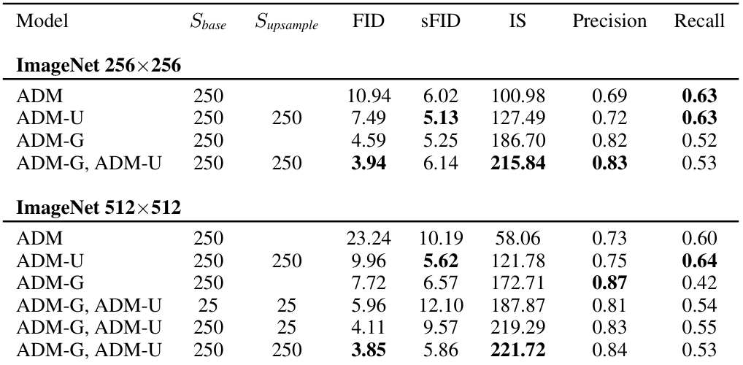
5.2. Comparação com Upsampling
Tabela 6: Comparando nossos modelos únicos, de superamostragem e com orientação de classificador. Para a superamostragem, usamos a pilha de superamostragem de Nichol e Dhariwal [43] combinada com as melhorias em nossa arquitetura, que nos referimos como ADM-U. A resolução base para os modelos de superamostragem de duas etapas é 64 para os modelos de 256 e 128 para os modelos de 512, respectivamente. Ao combinar a orientação de classificador com a superamostragem, orientamos apenas o modelo de resolução mais baixa.

Slide 23
6. Limitações e Trabalhos Futuros
Velocidade de Amostragem: A principal desvantagem dos modelos de difusão é que eles são mais lentos para gerar imagens do que as GANs, pois requerem múltiplos passos. A pesquisa futura deve focar em acelerar esse processo, talvez "destilando-o" para um único passo.
Dependência de Rótulos: A técnica de "orientação por classificador" só funciona com datasets que já possuem rótulos de classe. Falta uma estratégia para aplicar um controlo semelhante em dados não rotulados.
Expansão para Dados Não Rotulados: No futuro, o método poderia ser adaptado para funcionar sem rótulos, por exemplo, criando agrupamentos (clusters) para gerar "rótulos sintéticos" ou treinando um modelo para diferenciar imagens reais de falsas.
Potencial da Orientação: A eficácia da orientação por gradientes abre portas para novas formas de controlar a geração de imagens, como usar legendas de texto (com modelos como o CLIP) para guiar o que é desenhado.

Slide 24
7. Conclusões
Superioridade Demonstrada: Os modelos de difusão, com as melhorias propostas, são capazes de superar as GANs de última geração em termos de qualidade de imagem.
Fatores de Sucesso: O avanço foi alcançado através de uma arquitetura de modelo aprimorada e da inovadora técnica de orientação por classificador.
Controlo Ajustável: A orientação por classificador oferece um mecanismo eficaz para ajustar o equilíbrio entre a diversidade e a fidelidade das imagens geradas.
Sinergia de Técnicas: A combinação da orientação com o upsampling produz os melhores resultados, especialmente na criação de imagens condicionais de alta resolução.

